Slide 1
导入文件美化说明
目前仅支持解析文本、图片、部分图形和SVG内容，注意导入的PPT中如果含有其他无法解析的内容，将会被丢弃。
由于AI生成具有较大的随机性，导入的文件中，不同页面尽可能参照模板文件，会提高AI生成准确性。

Slide 2
博思AIPPT智能演示
汇报人：博思AIPPT

Slide 3
目录
01 产品介绍
02 我们能做什么
03 关于博思
建议：目录页尽量将目录和子项内容填写好

Slide 4
第1章 产品介绍
建议：章节页尽量添加对应章节编号，如：第一章等

Slide 5
产品介绍
博思AIPPT是一款结合AI，快速整理生成一份PPT的工具软件。在这里，繁琐的PPT操作变得简单，提供海量PPT模板，支持布局灵活切换，在线编辑PPT内容，邀请多人一起协同编辑创作，零基础也能快速用AI制作PPT。

Slide 6
第2章 我们能做什么

Slide 7
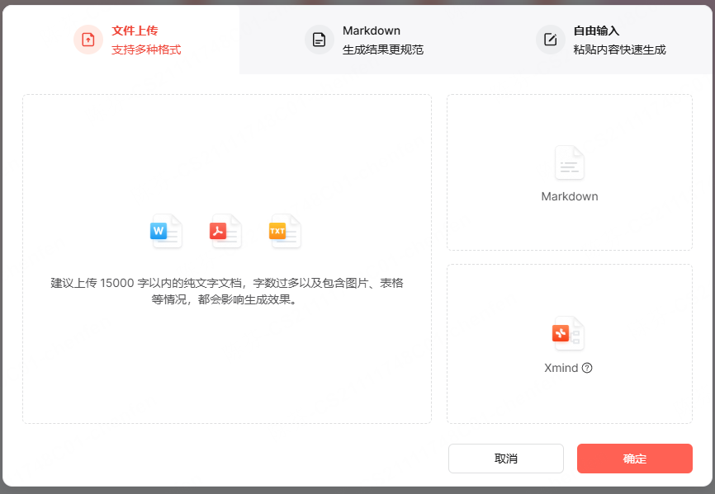
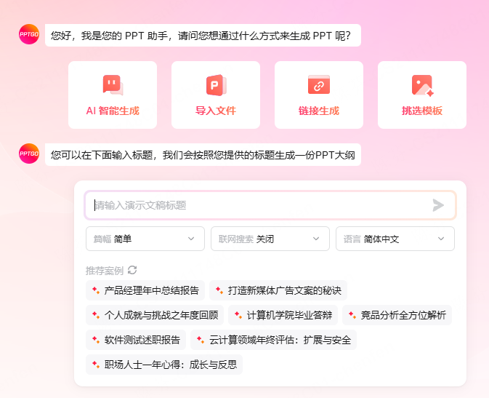
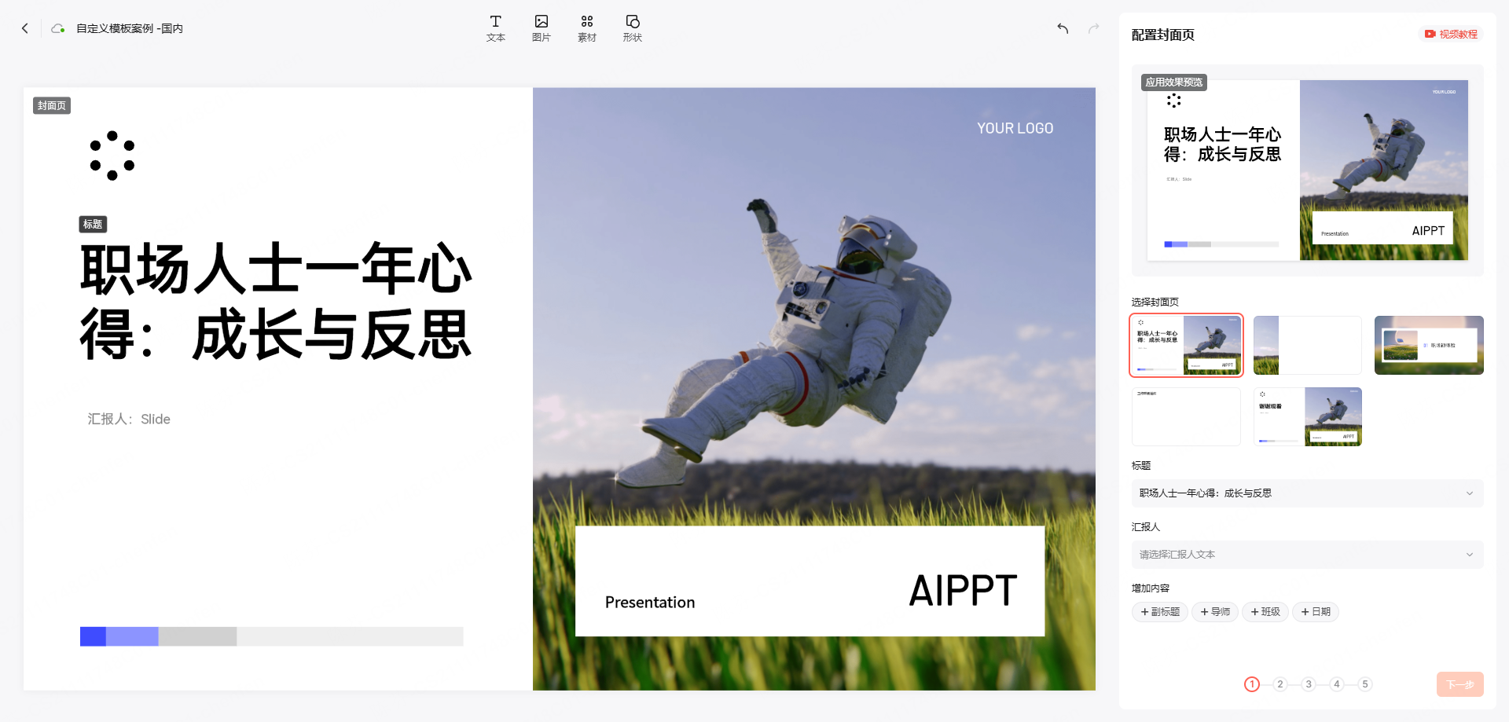
我们能做什么
建议：内容页尽量调整内容层级
AI生成PPT
自定义PPT模板
AI生成：打破传统创作，AI一键生成PPT，开启做PPT新方式。博思AIPPT将帮助您轻松地创建精美、专业的PPT，免费开始，探索AI智能带来的无限可能性！
自定义模板：自行设置模板主题、颜色、字体、素材、logo等，形成一份自定义模板，使用AI生成时可直接使用，做PPT更加自由。
导入文件生成PPT
导入文件：导入文件生成PPT，博思AIPPT将自动智能提炼生成专业的PPT，告别繁琐的排版，让您的PPT脱颖而出。支持多种文件格式，包括Word、PDF、TXT、Markdown等，满足您的不同需求。

Slide 8
我们能提供的
结构化大纲解析：用AI自动生成PPT大纲内容，动态解析，自定义编辑和修改。博思AIPPT将为您节省大量时间，让您专注于内容创作，免费开始制作之旅。
智能排版和AI重写：告别手动排版，博思AIPPT自动为您排版， 提供多种预设的配色方案，涵盖商务、教育、科技等不同风格。AI美化PPT，纠正语法错误、优化句式结构。
海量精品模板：海量精品模板，以及多种主题和场景，满足您的各种需求。可以轻松地将现有内容替换到任何模板中，无需手动调整格式和排版，AI做PPT更加便捷。

Slide 9
第3章 关于博思

Slide 10
关于博思云创
深圳市博思云创科技有限公司成立于2021年，由AIGC软件A股上市公司万兴科技（300624.SZ）内部孵化而来。在2022年，博思云创完成亿元融资，Pre-A 轮由中金鑫智领投，百度风投、涌铧资本、万兴科技（300624.SZ）跟投，星原资本担任独家创投财务顾问。在2023年，博思云创完成A轮融资，由深高新投、复星创富、金蝶、集富亚洲联合投资，星原资本担任独家创投财务顾问。旗下品牌包括产品设计工具 Pixso、博思白板boardmix 、博思AIPPT。
博思AIPPT是一款AI智能生成PPT的工具，提供AI一键生成PPT大纲、文案生成PPT、文件转PPT、智能排版和AI文本优化等功能，内置百款精品PPT模板和丰富布局样式。它还支持多端登录、在线编辑、自动实时保存和云端存储等便捷功能，可导出为pptx或pdf文件。通过博思AIPPT，零基础用户也可以在数秒内获得一份高质量内容和精美视觉的PPT方案，全面提升办公体验。
博思云创的核心创始团队在协同办公领域拥有10余年行业经验以及众多成功客户落地实践，拥有强大绘图创意相关的图形设计算法、实时协同技术。融资后，博思云创将加大产品矩阵的研发投入与市场投入，帮助企业构建更高效、更新型、更安全的工作方式。

Slide 11
谢谢观看

